Slide 1
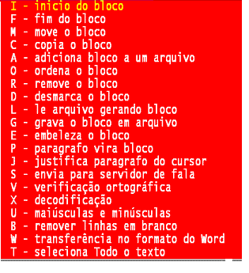
Edivox: trabalhando com comandos de bloco

Slide 2
Definição de bloco
Um bloco é uma parte do texto na qual desejamos realizar alguma ação.
Ele pode ser composto por uma ou mais linhas consecutivas

Slide 3
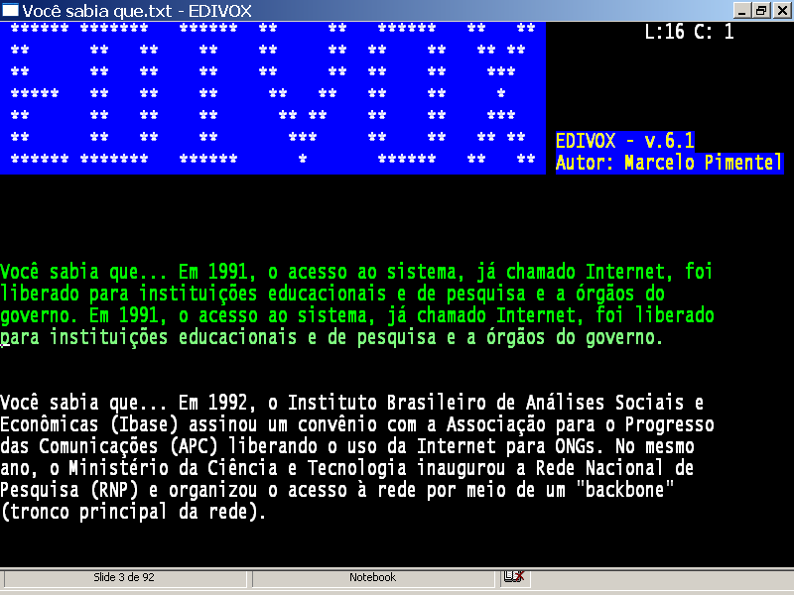
Exemplo de um texto com o bloco marcado
Neste texto todo o parágrafo de cima está marcado.

Slide 4
Utilizando comandos de bloco
Para utilizarmos os comandos de bloco temos que seguir os seguintes passos:
Marcar o bloco – definir a parte do texto na qual desejamos realizar a ação
Escolher qual a ação se deseja realizar

Slide 5
Acessando os comandos de bloco
Os comandos de bloco podem ser acessados de duas maneiras:
Pressionando CONTROL B simultaneamente
Através da tecla de função F9

Slide 6
Usando CONTROL B para acessar comandos de bloco
Para acessar os comandos de bloco usando o comando CONTROL B devemos seguir os seguintes passos:
Pressione as teclas CONTROL B simultaneamente
Use as setas para escolher ação que deseja realizar e pressione a tecla Enter ou simplesmente pressione a letra correspondente a ação.

Slide 7
Usando a tecla de função F9 para acessar comandos de bloco
Para acessar os comandos de bloco pressionando F9 devemos seguir os seguintes passos:
Pressione F9
Pressione as setas verticais até alcançar B - blocos de linha
Use as setas verticais para escolher a ação desejada e tecle Enter
Atenção: a tecla de função F9 é uma tecla que dá acesso ao menu de ajuda. Caso você não se lembre de algum comando do Edivox, recorra a este menu.

Slide 8
Primeira ação a ser realizada
Primeiramente devemos marcar o bloco

Slide 9
Marcando o bloco
Para marcar um bloco é preciso determinar o seu início e o seu fim:
  Marcar Início de Bloco - posicione o cursor na linha em que você deseja a ser marcada, pressione CONTROL B e depois a letra I .
  Marcar Fim de Bloco - posicione o cursor na linha onde será o fim do bloco, pressione CONTROL B e depois a letra F.
  Atenção: o final do bloco deverá ser marcado na mesma linha ou nas linhas abaixo do início do bloco.

Slide 10
Ações que podem ser realizadas através dos comandos de bloco
Depois de marcado o bloco, você deve escolher quais das ações deseja executar.
Conheça a seguir essas ações.

Slide 11
M move bloco
Acessando esta opção, o Edivox moverá o bloco selecionado para outro local dentro do texto.
. Marque o bloco
. Mova o cursor até o ponto desejado
. aperte CONTROL B e depois a letra M.

Slide 12
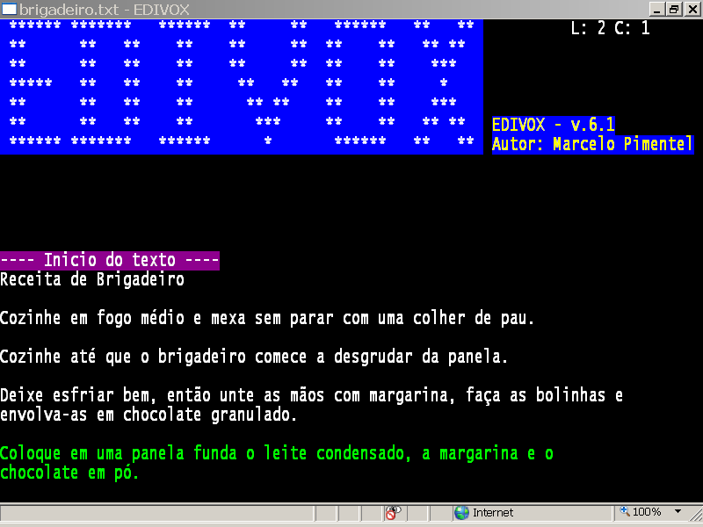
Veja como mover o bloco
Leia o texto e veja que o parágrafo do bloco marcado está no lugar errado

Slide 13
Procedimentos:
Coloque o cursor no ponto do texto para onde você deseja mover o bloco
Aperte CONTROL B e depois M

Slide 14
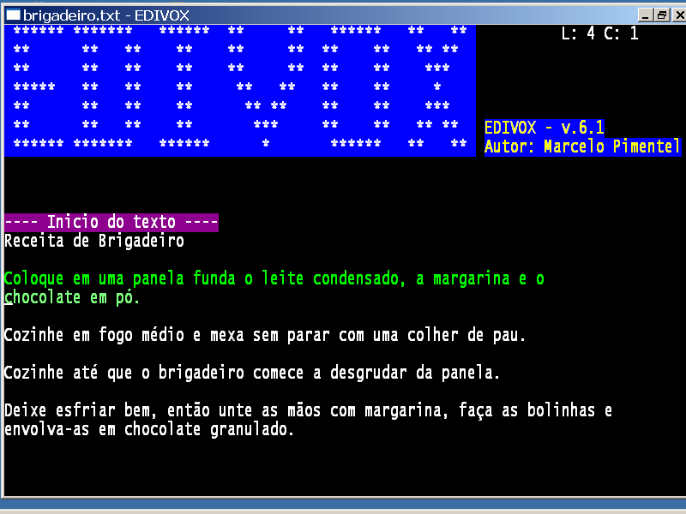
Resultado:
O bloco foi movido para o local adequado

Slide 15

Exercitando...
Verifique se você realmente aprendeu a usar os comandos de bloco.

Slide 16
Avalie seu conhecimento
Quais são as duas primeiras teclas a serem pressionadas para realizarmos uma ação envolvendo comando de bloco?
a. Control I
b. Alt B
c. Control B
d. Alt I
Veja a resposta na tela seguinte

Slide 17
Resposta:
c. Control B

Slide 18
Avalie seu conhecimento
Após utilizarmos CONTROL B e depois I para marcarmos o início do bloco, quais os comandos que devemos usar ao posicionar o cursor na linha onde queremos marcar o fim do bloco?
a. Control B e depois F
b. Alt B e depois F
c. Control F e depois B
d. Alt F e depois B
Veja a resposta na tela seguinte

Slide 19
Resposta:
a. Control B e depois F

Slide 20
C copiar bloco
O Edivox copiará o bloco selecionado para outro local dentro do texto.
. Marque o bloco
. Mova o cursor até o ponto desejado
. aperte CONTROL B e depois a letra C.

Slide 21
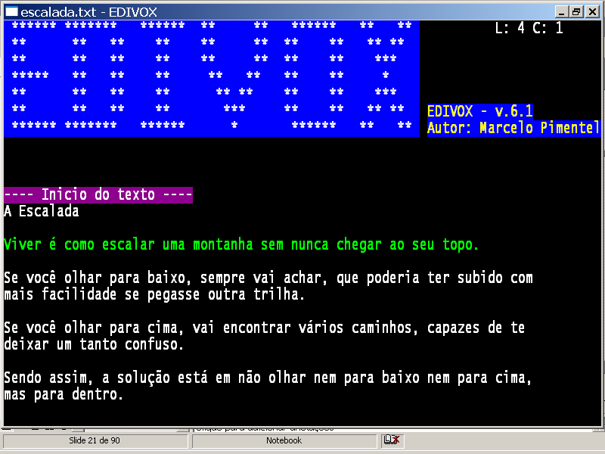
Veja como copiar o bloco
Veja que o parágrafo do bloco marcado. Vamos copiá-lo no final do texto.

Slide 22
Procedimentos:
Coloque o cursor no ponto texto onde você deseja copiar o bloco
Aperte CONTROL B e depois C

Slide 23
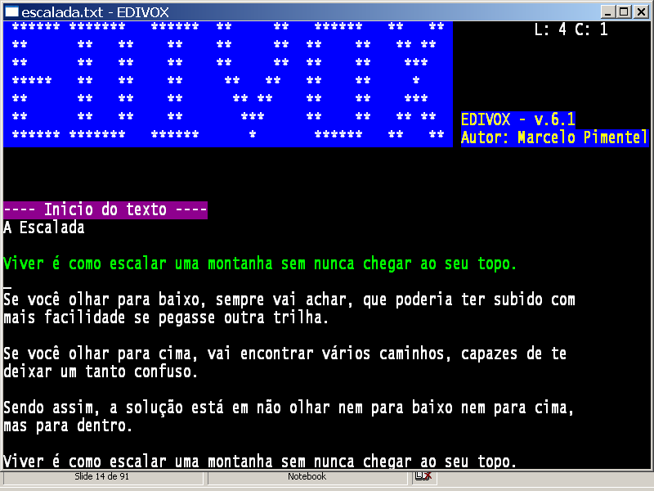
Resultado:
O bloco foi copiado no final do texto

Slide 24
A adiciona bloco a um arquivo
O Edivox irá copiar o bloco para dentro de outro arquivo de extensão txt.
Será feita a seguinte pergunta:
Qual o nome do arquivo?
Deve-se digitar o nome do arquivo destino (ou selecionar com as setas verticais) e teclar ENTER no escolhido.
O bloco será adicionado no final do texto contido no arquivo escolhido.

Slide 25
O ordena bloco
O Edivox irá realizar ordenação de listas.
  Linhas do bloco iniciarem por número:
  a ordenação será numérica
  Linhas iniciando por letras:
  a ordenação será alfabética
  Lista com linhas que começam com letras e linhas que começam com números:
  linhas iniciadas por números serão ordenadas na parte superior da lista e as linhas começadas por letras serão ordenadas abaixo.

Slide 26
R remove bloco
  Acessando esta opção, o Edivox remove todo o bloco selecionado.
  Uma vez removido o bloco não terá como reverter esta ação

Slide 27
Exercitando...
Verifique se você realmente aprendeu a usar os comandos de bloco.

Slide 28
Avalie seu conhecimento
O que acontecerá se marcarmos um bloco, posicionarmos o cursor em um determinado ponto do texto e pressionar as teclas Control B e depois C?
a. O bloco será apagado
b. O bloco será centralizado
c. O bloco será copiado para o ponto onde o cursor se encontra
d. O bloco será copiado em outro arquivo
Veja a resposta na tela seguinte

Slide 29
Resposta:
c. O bloco será copiado para o ponto onde o cursor se encontra

Slide 30
Avalie seu conhecimento
Qual das letras abaixo deveremos pressionar após o comando Control B para iniciar o processo de cópia de um bloco para dentro de um outro arquivo de extensão txt ?
a. O
b. A
c. C
d. R
Veja a resposta na tela seguinte

Slide 31
Resposta:
b. A

Slide 32
Avalie seu conhecimento
Qual das opções de comando bloco abaixo deverá ser usada se quisermos remover um bloco definitivamente?
a. C
b. O
c. A
d. R
Veja a resposta na tela seguinte

Slide 33
Resposta:
d. R

Slide 34
D desmarca bloco
Acessando esta opção, o Edivox desmarca o bloco selecionado.

Slide 35
L lê arquivo gerando bloco
O Edivox irá trazer um outro arquivo txt para dentro do arquivo atual. O Editor perguntará:
Qual o nome do Arquivo?
Nesse momento, digite o nome do arquivo (ou selecione com as setas verticais) e depois pressione a tecla ENTER.
O texto do arquivo importado aparecerá na linha acima da posição atual do cursor.

Slide 36
G grava o bloco em arquivo
O bloco será salvo em um arquivo à parte.
Se ouvirá a mensagem: juntar linhas para exportar?
Pressione:
S as linhas que não começam com espaços em branco ficarão juntas.
N será salvo na formatação original.
Se ouvirá: nome do arquivo a gravar:
Digite o nome e pressione a tecla ENTER. Por fim se ouvirá:arquivo gravado.

Slide 37
Exercitando...
Verifique se você realmente aprendeu a usar os comandos de bloco.

Slide 38
Avalie seu conhecimento
Sobre a opção D dos comandos de bloco é correto dizer que:
a. É uma opção usada para desmarcar o bloco selecionado
b. É uma opção usada para trazer um outro arquivo para dentro do arquivo atual
c. É uma opção usada para salvar o bloco selecionado num arquivo a parte
d. É uma opção usada para apagar todo bloco selecionado
Veja a resposta na tela seguinte

Slide 39
Resposta:
a. É uma opção usada para desmarcar o bloco selecionado

Slide 40
Avalie seu conhecimento
O comando de bloco L lê bloco gerando arquivo irá trazer um arquivo de que tipo para dentro do arquivo atual?
a. Tipo doc
b. Tipo gif
c. Tipo mp3
d. Tipo txt
Veja a resposta na tela seguinte

Slide 41
Resposta:
d. Tipo txt

Slide 42
Avalie seu conhecimento
Qual das opções de comando bloco abaixo deverá ser usada para que o bloco seja salvo em um arquivo à parte?
a. L
b. A
c. G
d. D
Veja a resposta na tela seguinte

Slide 43
Resposta:
c. G

Slide 44
E embeleza o bloco
Esta opção é dividida em 5 (cinco) sub-opções e serve para cuidar do embelezamento do texto.
As sub-opções de embelezamento são: C centra bloco; M acerta margens ; A alinha com as margens; T tabula pela esquerda o bloco ; I indenta o bloco.

Slide 45
Sub-opção C centra bloco
Acessando esta opção, serão centralizadas todas as linhas do bloco marcado.

Slide 46
Sub-opção M acerta margens
Acessando esta opção, o Edivox ajusta o texto deixando no final da linha aproximadamente o valor que está configurado para a margem direita. Acerta o texto juntando as linhas que não tiverem espaços em branco na frente e ao chegar na coluna 72 a linha será quebrada.

Slide 47
Sub-opção A alinhar com as margens
Acessando esta opção, o Edivox alinhará o texto do bloco marcado tanto do lado esquerdo quanto do lado direito .Esta opção também junta as linhas que não começam com espaços em branco, mas não é ideal, pois coloca espaços entre as palavras para acertar as margens.

Slide 48
Sub-opção T tabula pela esquerda o bloco
Acessando esta opção, o Edivox alinhará o bloco marcado pela esquerda. Você ouvirá a seguinte mensagem: Informe a coluna da esquerda:.
Digite o número que corresponde a coluna que deseja que fique o primeiro caractere da linha.
Exemplo: Se digitar 5, o primeiro caractere da linha ficará na coluna 5, ou seja, no início da linha terá 4 espaços em branco.

Slide 49
Sub-opção I indenta o bloco
Serão colocados ou retirados espaços na frente das linhas que compõe o bloco marcado. Ao selecionar a opção indenta bloco, será ouvida a seguinte mensagem:
Número de colunas a indentar:
Se for digitado um número positivo, o Edivox colocará espaços. Se for digitado número negativo, o Edivox retirará espaços.
Exemplo: se for digitado o número 5, todas as linhas ficarão precedidas de 5 espaços, se for digitado o número -5 serão retirados 5 espaços antes a cada linha do bloco.

Slide 50
Exercitando...
Verifique se você realmente aprendeu a usar os comandos de bloco.

Slide 51
Avalie seu conhecimento
Sobre a opção E dos comandos de bloco é correto dizer que:
a. É dividida em 3 (três) sub-opções que cuidam das correções de erros do texto.
b. É dividida em 3 (três) sub-opções que cuidam do embelezamento do texto.
c. É dividida em 5 (cinco) sub-opções que cuidam da correções de erros do texto.
d. É dividida em 5 (cinco) sub-opções que cuidam do embelezamento do texto.
Veja a resposta na tela seguinte

Slide 52
Resposta:
d. É dividida em 5 (cinco) sub-opções que cuidam do embelezamento do texto.

Slide 53
Avalie seu conhecimento
Em qual dessas sub-opções de embelezamento o texto do bloco marcado é ajustado deixando no final da linha aproximadamente o valor que está configurado para a margem direita?
a. C
b. A
c. M
d. I
Veja a resposta na tela seguinte

Slide 54
Resposta:
C. M

Slide 55
Avalie seu conhecimento
Quanto à sub-opção de embelezamento T NÃO é correto dizer que:
a. o bloco será alinhado pela esquerda
b. o bloco será movido para outro arquivo
c. será necessário informar o número correspondente da coluna onde ficará o primeiro caractere da linha
d. Assim como as demais sub-opções de embelezamento, esta sub-opção modifica a diagramação do texto
Veja a resposta na tela seguinte

Slide 56
Resposta:
b. O bloco será movido para outro arquivo

Slide 57
P parágrafo vira bloco
Acessando esta opção, o Edivox marcará o parágrafo no qual o cursor se encontrar, ou seja, uma parte do texto que fica entre uma linha em branco acima e uma linha em branco abaixo.
O início do bloco ficará depois da linha em branco de cima e o final do bloco antes da linha em branco presente ao término desse agrupamento de linhas.

Slide 58
J justifica parágrafo do cursor
Acessando esta opção, o Edivox executará a mesma função que está presente na sub-opção A - alinha com as margens, que faz parte da função E - embelezar, só que com acesso mais rápido.
Alinha tanto o lado esquerdo quando o lado direito.
Junta as linhas que não começam com espaços em branco.

Slide 59
S envia para servidor de fala
Acessando esta opção, se tiver um servidor de fala ativo, o Edivox envia o texto do bloco para o servidor de fala e ele falará todo o texto.
Apesar de existir essa opção, com o advento da fala SAPI, ela praticamente não é utilizada, pois, a configuração da fala SAPI atende e substitui essa antiga opção.

Slide 60
V verificação ortográfica
Acessando esta opção, o Edivox verifica se há erro ortográfico no bloco. Esse tipo de verificação é realizada quando o texto já está digitado.
Será inserido um caractere # (number) no início de cada palavra desconhecida pelo editor.

Slide 61
X decodificação
Acessando esta opção, se o texto tiver caracteres estranhos, será realizada a decodificação desses caracteres.
Existem três tipos de textos codificados que podem ser decodificados:
  q quoted-printable
  u utf-8
  G yahoogroups

Slide 62
Exercitando...
Verifique se você realmente aprendeu a usar os comandos de bloco.

Slide 63
Avalie seu conhecimento
Qual das opções abaixo faz parte da função E embelezar e tem a mesma função que está presente na sub-opção A alinha com as margens, só que com acesso mais rápido:
a. X
b. P
c. J
d. S
Veja a resposta na tela seguinte

Slide 64
Resposta:
c. J

Slide 65
Avalie seu conhecimento
Qual a serventia da opção V?
a. Enviar o bloco para servidor de fala
b. Realizar verificação ortográfica no bloco
c. Realiza no bloco decodificação de caracteres estranhos
d. Marcar o parágrafo onde o cursor se encontra
Veja a resposta na tela seguinte

Slide 66
Resposta:
b. Realizar verificação ortográfica no bloco

Slide 67
Avalie seu conhecimento
Sobre a opção X é correto dizer que:
a. Ela decodificará caracteres estranhos contidos no bloco
b. Ela traduzirá para o português textos de línguas estrangeiras contidos no bloco
c. Ela irá inserir figuras no texto contido no bloco
d. Ela mudará o tipo das letras de palavras de línguas estrangeiras contidas no bloco
Veja a resposta na tela seguinte

Slide 68
Resposta:
a. Ela decodificará caracteres estranhos contidos no bloco

Slide 69
U converter bloco
Esta opção é dividida em 5 sub-opções e como o próprio nome diz, serve para converter blocos de linhas, colocando o bloco em maiúsculo, minúsculo, codificar o bloco, ... e a opção de contar o número de palavras que compõe o bloco.
Se preferir, pode conhecer o menu com as setas verticais, selecionar a desejada e teclar ENTER.

Slide 70
Sub-opção A maiúscula
Acessando esta opção, o Edivox colocará todo o bloco em letras maiúsculas.

Slide 71
Sub-opção I minúscula
Acessando esta opção, o Edivox colocará todo o bloco em letras minúsculas.

Slide 72
Sub-opção P primeira letra maiúscula
Acessando esta opção, o Edivox colocará todas as primeiras letras de todas as palavras do bloco em maiúscula.

Slide 73
Sub-opção U converter para UTF-8
Acessando esta opção, o Edivox converte o bloco selecionado UTF-8. Esta codificação é para muito utilizada em páginas da Internet, isso facilita na construção de páginas utilizando o Edivox.

Slide 74
Sub-opção C contar palavras
Acessando esta opção, o Edivox fornece o quantitativo das palavras existentes no bloco.

Slide 75
Exercitando...
Verifique se você realmente aprendeu a usar os comandos de bloco.

Slide 76
Avalie seu conhecimento
Qual das sub-opções de U-converter bloco colocará todas as primeiras letras das palavras contidas no bloco em maiúsculas
a. U
b. P
c. I
d. A
Veja a resposta na tela seguinte

Slide 77
Resposta:
b. P

Slide 78
Avalie seu conhecimento
Em U-converter bloco a sub-opção A tem função de:
a. Colocar todo o bloco em letras minúsculas.
b. Colocar todo o bloco em letras maiúsculas.
c. Fornecer o quantitativo das palavras existentes no bloco.
d. Converter o bloco para UTF-8
Veja a resposta na tela seguinte

Slide 79
Resposta:
b. Colocar todo o bloco em letras maiúsculas

Slide 80
Avalie seu conhecimento
Qual das sub-opções de U-converter bloco deveremos usar para saber o quantitativo de palavras existentes no bloco?
a. I
b. P
c. U
d. C
Veja a resposta na tela seguinte

Slide 81
Resposta:
d) C

Slide 82
B remover linhas em branco
Acessando esta opção, o Edivox removerá todas as linhas em branco existentes no bloco selecionado.

Slide 83
W transferência no formato Word
Acessando esta opção, o programa carrega o bloco selecionado na área de transferência juntando as linhas que não começam com espaços, que não simbolizam início de parágrafo. Com isso, possibilita que cole esse bloco de texto em outros editores de texto sem as quebras de linha que um arquivo no formato TXT possui.

Slide 84
T seleciona todo o texto
Acessando esta opção, o Edivox selecionará todo o texto. O início do bloco ficará na primeira linha e o fim do bloco ficará na última linha do texto.

Slide 85
Exercitando...
Verifique se você realmente aprendeu a usar os comandos de bloco.

Slide 86
Avalie seu conhecimento
Quanto a opção B dos comandos de bloco podemos dizer:
a. Possibilita que se cole o bloco em outros editores de texto sem as quebras de linha encontradas em arquivos tipo TXT.
b. Possibilita a seleção de todo o bloco
c. Possibilita a remoção de todas as linhas em branco existentes no bloco
d. Possibilita a decodificação de caracteres estranhos
Veja a resposta na tela seguinte

Slide 87
Resposta:
c. Possibilita a remoção de todas as linhas em branco existentes no bloco

Slide 88
Avalie seu conhecimento
Quanto ao uso da opção W, NÃO é correto dizer que:
a. O bloco selecionado será carregado na área de transferência.
b. O bloco selecionado virará um outro arquivo tipo txt.
c. Permitirá que o texto contido no bloco seja colado em outros editores.
d. O bloco será colado em outros editores sem quebras de linhas. Veja a resposta na tela seguinte

Slide 89
Resposta:
b. O bloco selecionado virará um outro arquivo tipo txt.

Slide 90
Avalie seu conhecimento
Qual das opções abaixo deveremos usar para selecionar todo o texto?
a. T
b. W
c. B
d. C
Veja a resposta na tela seguinte

Slide 91
Resposta:
a. T

Slide 92
Mensagem Final
Parabéns!!! você acabou de aprender procedimentos importantes para o bom uso dos Comandos de Bloco.
Amplie seus conhecimentos lendo o manual do Edivox em:
C:\winvox\manual\edivox.txt

